Slide 1
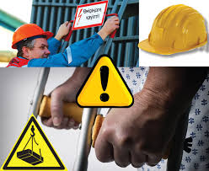
Өндірістік жарақат және оның түрлері
Өндірісте еңбектің дұрыс ұйымдастырылмауынан, еңбек тәртібін бұзу салдарынан, техникалық қауіпсіздікті сақтамаудан және бақылаудың әлсіздігінен өндірістік жазатайым оқиғалар болуы мүмкін.
Әрбір жазатайым оқиға технологиялық үрдістерді орындау кезінде туатын қатерлі жағдайдың нәтижесі болып табылады.
Кез – келген жазатайым оқиғада көптеген себепші факторлардың арасынан оны тікелей тудырушы факторларды атап өтер болсақ, бұған қауіпті әрекет пен қауіпті жағдай жатады.

Slide 2
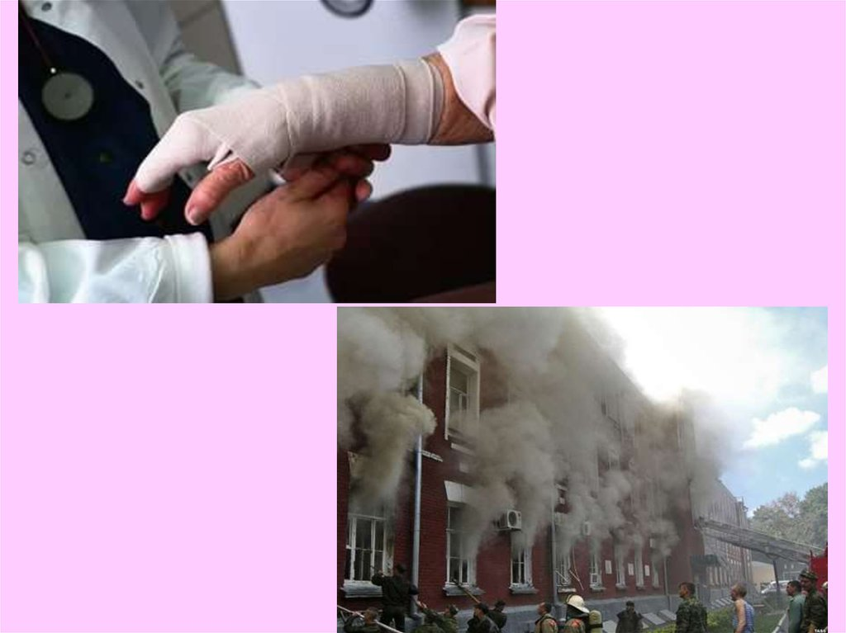


Slide 3
Қауіпті әрекет – жұмысшының (оператордың, жүргізушінің, слесарьдың, токарьдың) нақты жағдайдағы кәсіптік қимыл нормасына сәйкес келмейтін әрекет жасауы.
Қауіпті жағдай - өндірістік ортаның қабылданған нормаға сәйкес келмейтін жағдай.
Егер қауіпті әрекеттер бүтіндей адамға тәуекелді болса, онда қауіпті жағдайлар машиналардың жіктелмегендігінің салдары болуы мүмкін.
Қауіпті өндірістік факторлардың әсерінен жұмысшының кездейсоқ оқиғаға ұшырауы өндірісте болған қайғылы оқиға деп аталады.
Егер жұмысшы жұмыс кезінде өзінің қауіпсіздік талаптарын сақтамауынан жарақат алса, ол өндірістік жарақаттану деп аталады.Өндірістік жарақаттаануға жұмысшының сол мекеменің көлігімен жұмысқа барар жолда немесе қайтарда алған жарақаты да жатады.

Slide 4
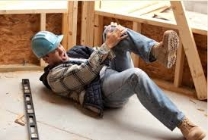
Өндірістік жарақаттану – жұмыс орындарында алынған жарақат
Өндірістік жарақаттану (зардап шегу) - дегеніміз белгілі бір топтардағы немесе мекеме, саладағы белгілі бір уақыт аралығындағы жазатайым оқиғалардың жиынтығы
Кәсіби ауру дегеніміз- өндірістегі зиянды факторлардың аз мөлшерде бірақ ұзақ уақыт бойы әсер етуінен еңбеккердің денсаулығының нашарлап, жұмыс қабілетінің төмендеуіне әкелетін аурулар.
ЖЖҚ – бір адамды қорғауға арналған қорғаныс құралдары

Slide 5
Ал, жұмысшының мас болуы, ұрлық жасауы кезіндегі , болмаса әкімшіліктің рұқсатынсыз жеке басының қажетін өтеу кезінде алған жарақаты өндірістік жарақатқа жатпайды.
Қоғамдық тапсырмаларды орындау кезінде, адамдарды құтқару кезінде және жұмысқа бару немесе жұмыстан қайтар жолда, яғни жалпы көлікпен жүрген кезінде алған жарақат жұмысқа байланысты деп есептеледі.
Жұмыстан бос уақытта алған жарақат тұрмыстық жарақат болады.

Slide 6
Еңбек қауіпсіздігі талаптарын сақтамаудан жұмысшы жарақат алады.
Зақымдануына байланысты жарақаттың келесі түрлері бар:
еттің созылуы, дененің бір бөлігін жұлып алу,
буынның шығуы, созып алу,
қан кету,
сыну,
Күйік (термиялық,электрлік,химиялық),
улану(газдан,улы сұйықтықтардан),
үсу.

Slide 7
Жарақаттар көрінетін белгілермен болуы мүмкін: жара,терінің жырылуы,ашық сынулар.
Сондай-ақ көрінбейтін белгілер:газдармен улану, электр тогының соғуы,бастың шайқалуы.
Жарақаттар жеке (бірғана адамның жарақаттануы) және топтық(бір уақытта екі және одан көп адамдардың жарақаттануы)болады.
Адам ағзасының зақымдалуы дәрежесіне қарай өндірістік жарақаттар 4 топқа бөлінеді:
1)жеңіл жарақат еңбекке қабілеттілігін жоймайтын,адам тересінің зақымдалуы
2)орташа еңбек қабілетінен уақытша айыратын,жұмысшының денсаулығы емдеуді қажет ететін жарақат.
3)ауыр денелермен зақымдалған,еңбекке қабілеттілігі(кәсіптік) уақытын ұзақ уақытқа жойылуы және басқа жұмысы уақытша немесе тұрақты ауысуы.
4)өлім тудырумен аяқталған жарақат.

Slide 8
Өндірістік жарақат жұмысшыға әлеуметтік және экономикалық, физиологиялық және моральдық әсерін айта кету керек.
Әлеуметтік зиян-адам денсаулығының нашарлауы және еңбекке қабілеттінің төмендеуі; мамандығына, жұмысына деген қызықпаушылықтың проблемасы; ұжымда әлеуметтік-психологиялық қарым-қатынастың нашарлауы.
Бұдан басқа өндірістік қайғылы жағдайдан зақымданушы моральдік және психофизиологиялық зияндарды басынан өткізеді.
Экономикалық зиян-оқиға болған мекемеге немесе тұтас алғанда халық шаруашылығына әкелетін материалдық шығындар.
Моральдік зиян-бұл жеке жарақаттанғанның немесе өліммен аяқталатын жағдайларда ештеңемен орнын толтыра алмайтын жарақатпен байланысты.
Психофизиологиялық зиян-жарақаттанған адамның орнына келуіндегі бірнеше күн ішіндегі зиян болып саналады.

